Slide 1
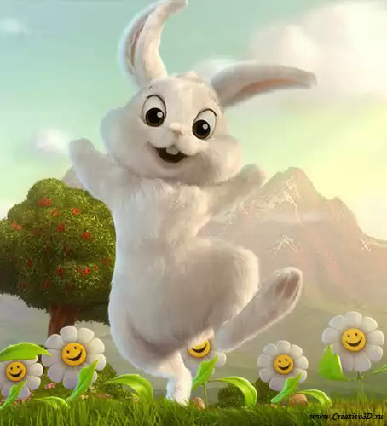
Подари улыбку миру!

Slide 2
Числа от 1 до 20
1…3…5…7…9…
11…13…15…17…19…

Slide 4
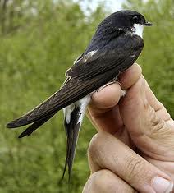
ласточка

Slide 5
курица

Slide 6
кукушка

Slide 7
сорока

Slide 8
ворона

Slide 9
голубь

Slide 10
воробей

Slide 12
ДОБРЫЙ

Slide 13
ЗЛОЙ

Slide 14
Чаще улыбайся, а сейчас – прощайся!

